Slide 1

PHÒNG GIÁO DỤC VÀ ĐÀO TẠO QUẬN LONG BIÊN
TRƯỜNG MẦM NON HOA SỮA
LĨNH VỰC PHÁT TRIỂN THẨM MỸ
Đề tài: NDTT: Nghe hát: Ba ngọn nến lung linh
NDKH: Trò chơi âm nhạc: vận động cơ thể theo nhạc.
Lứa tuổi: Mẫu giáo bé 3-4 tuổi
Giáo viên: Nguyễn Thị Lệ Quyên
Năm học: 2023- 2024

Slide 2

I. Ổn định tổ chức: Nhận quà và đoán xem đó là gì.

Slide 3
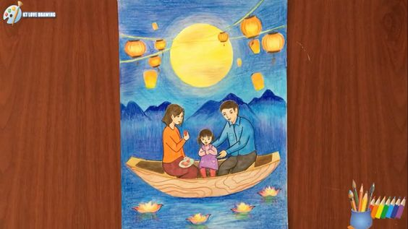

II. Bài học:
Nghe hát: “Ba ngọn nến lung linh”- Ngọc Lễ
1.1.Nghe giai điệu bài hát.

Slide 4
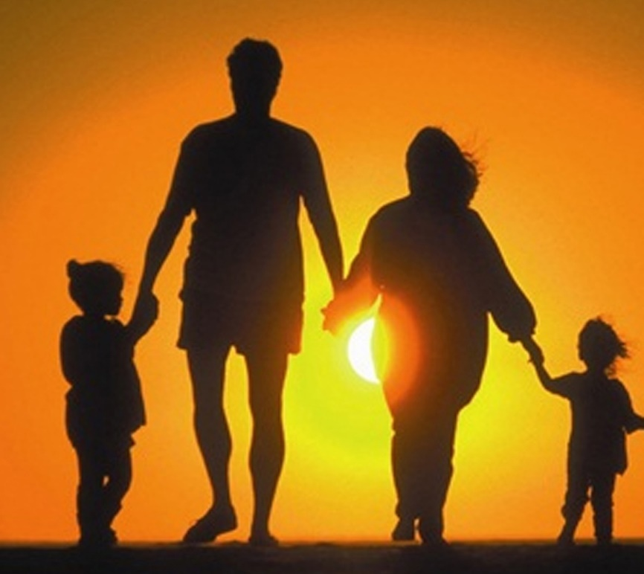
1.2. Cô biểu diễn

Slide 5
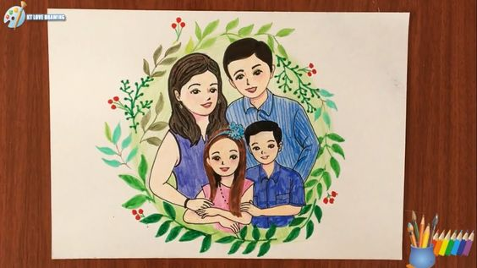
1.3. Hoạt cảnh “Ba ngọn nến lung linh”

Slide 6
2. Trò chơi: Vận động cơ thể theo nhạc
Lần 1

Slide 7
2. Trò chơi: Vận động cơ thể theo nhạc
Lần 2

Slide 8
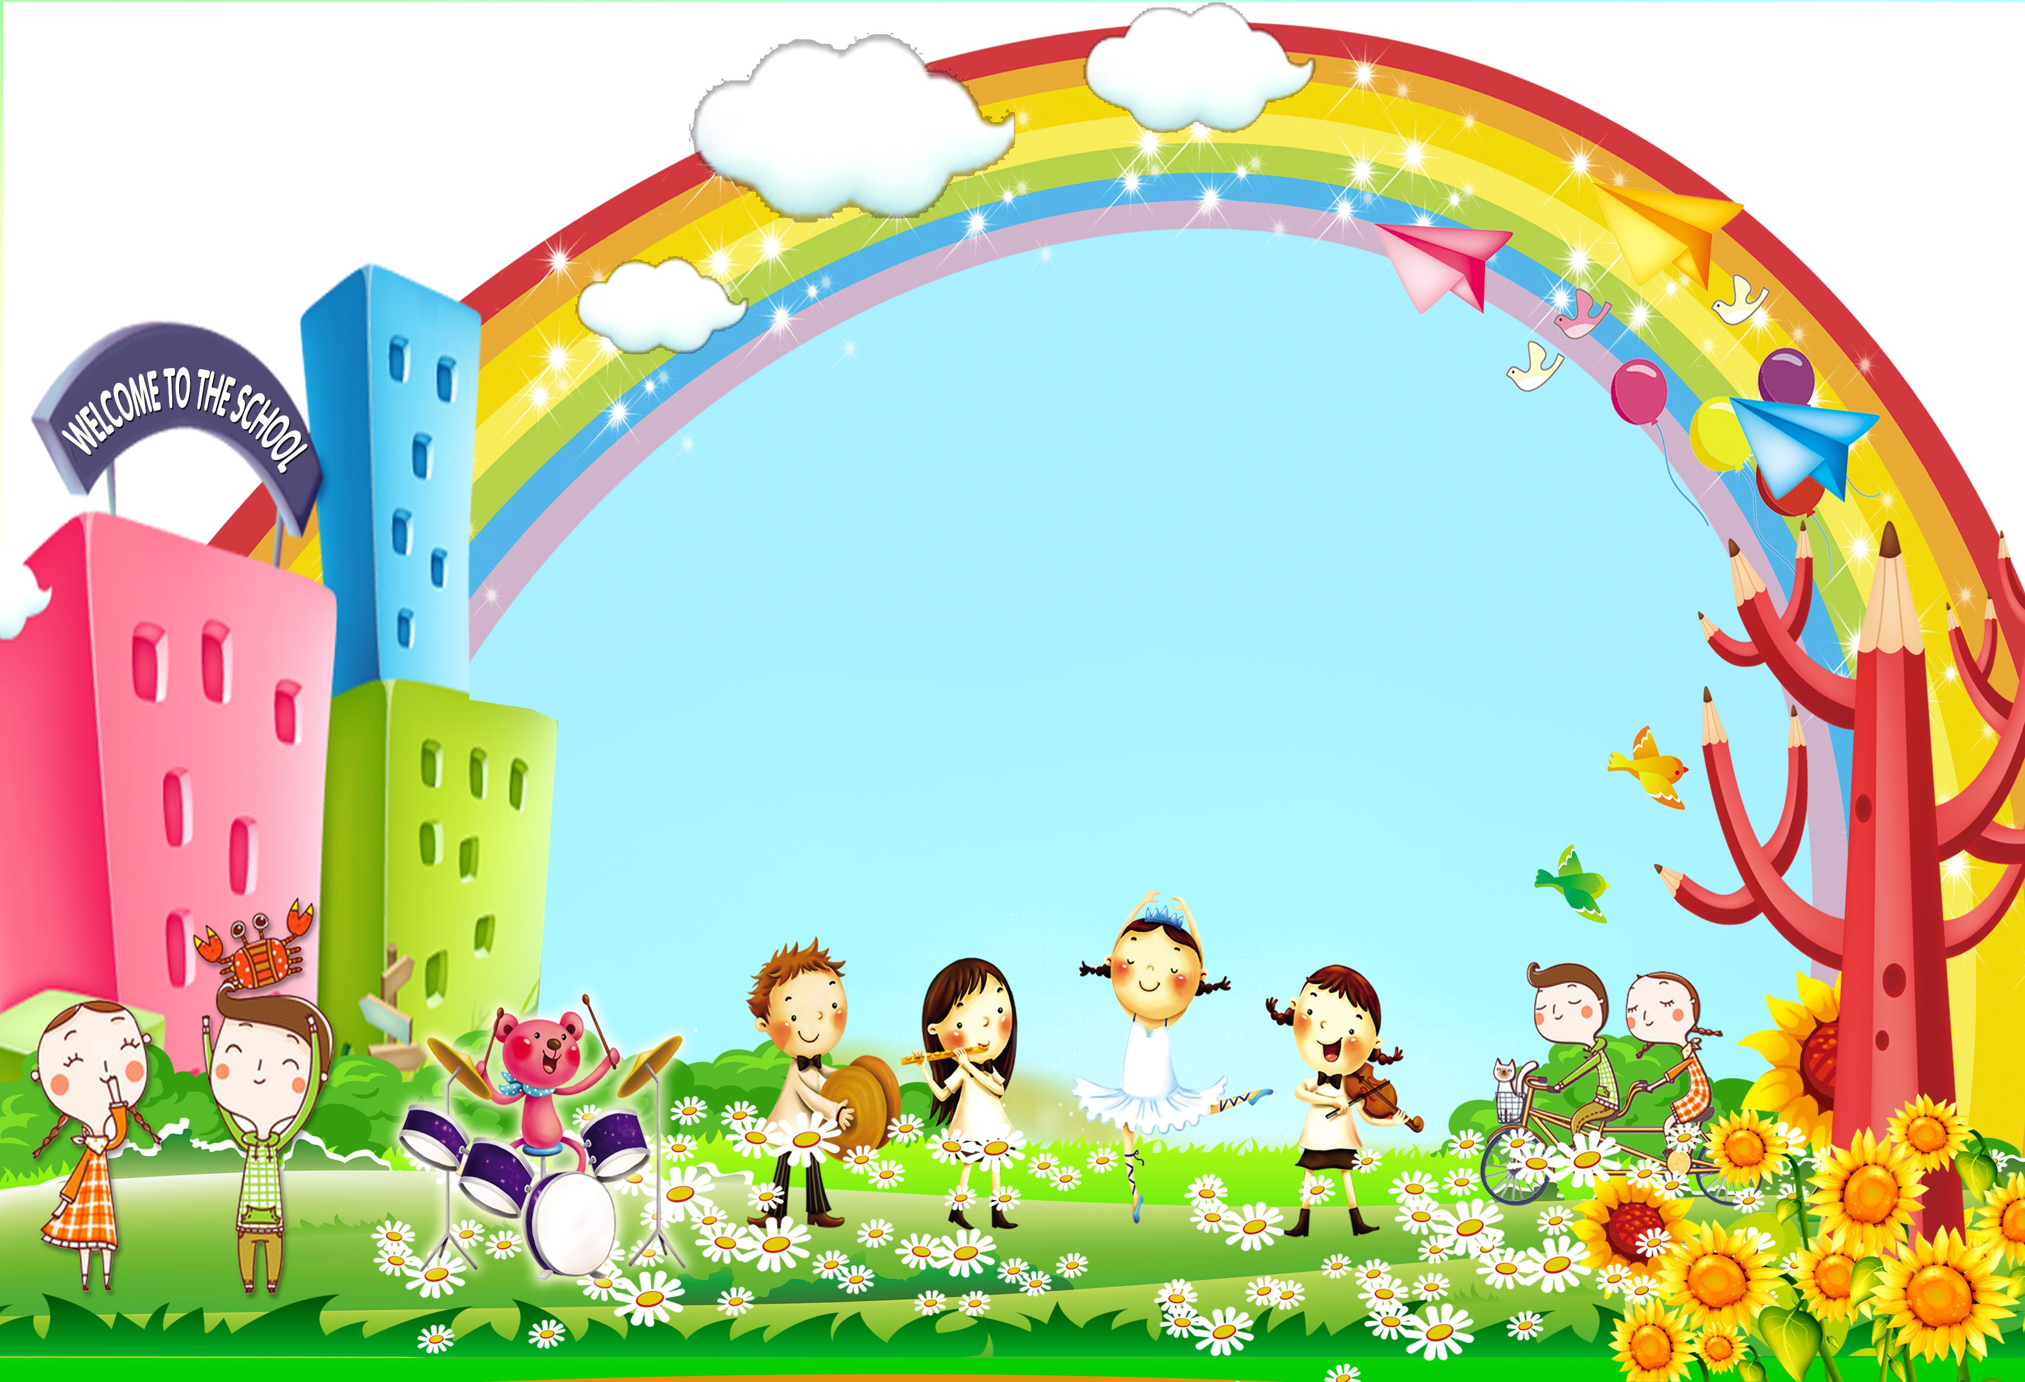
III. Kết thúc

